Slide 1

BÀI TẬP LỚN CÔNG NGHỆ PHẦN MỀM ỨNG DỤNG TÌM BẠN CHƠI THỂ THAO
GVHD:
Sinh viên:
ThS. Nguyễn Thị Hương
Lê Tuấn Anh
Vũ Việt Anh
Lý Văn Cường
K58KTP
Lớp:

Slide 2
Tổng quan
Khảo sát hệ thống
Phân tích hệ thống
Thiết kế hệ thống
Cài đặt và kiểm thử
Nhận xét đánh giá và hướng phát triển

Slide 3

Khảo sát hệ thống
Thực Trạng & Vấn Đề Hiện Tại
Tìm kiếm khó khăn
Khó tìm bạn phù hợp.
Thiếu bộ lọc chi tiết.
Thiếu tin cậy
Không có đánh giá.
Dễ "bom kèo".
Quản lý kém
Khó theo dõi trận đấu.
Thông tin rời rạc.

Slide 4

Khảo sát hệ thống
Giải Pháp & Yêu Cầu Hệ Thống
Tìm kiếm thông minh
Lọc theo môn, tuổi, vị trí.
Quản lý sự kiện
Tạo, theo dõi, thông báo.
Theo dõi thành tích
Lưu kết quả cá nhân/nhóm.
Bảo mật thông tin
Bảo vệ dữ liệu người dùng.

Slide 5
Phân tích hệ thống
Phương pháp phân tích hệ thống
DFD mức khung cảnh
Hệ thống là một tiến trình duy nhất, thể hiện luồng dữ liệu với thực thể bên ngoài.
DFD mức đỉnh
Phân rã hệ thống thành chức năng con, chi tiết luồng dữ liệu và kho dữ liệu.
Top-Down
Từ tổng thể đến chi tiết, kiểm soát phạm vi hệ thống.
Bottom-Up
Từ chi tiết đến tổng thể, phù hợp với module có sẵn.

Slide 6

Thông tin vào
Thông tin người chơi
Dữ liệu đăng ký tài khoản, định danh người chơi, gợi ý trận đấu.
Thông tin tạo trận
Nội dung trận đấu: môn, thời gian, địa điểm, số lượng người.
Thông tin người tham gia
Yêu cầu tham gia, quản lý số lượng, kiểm tra điều kiện.

Slide 7
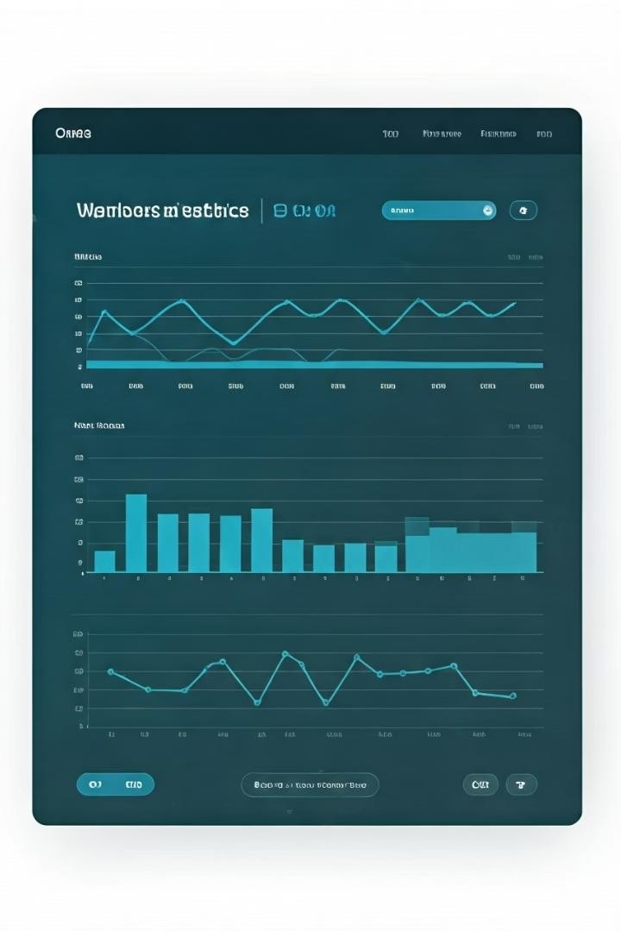




Thông tin ra
Danh sách trận đấu
Trận đấu đang mở, thông tin chi tiết, lọc theo tiêu chí.
Đánh giá trận đấu
Chấm điểm, nhận xét, cải thiện chất lượng tổ chức.
Hồ sơ người chơi
Lịch sử tham gia, đánh giá, tỷ lệ từ chối, minh bạch.
Thống kê hoạt động
Báo cáo tổng thể, cá nhân, theo dõi hiệu quả hệ thống.

Slide 8
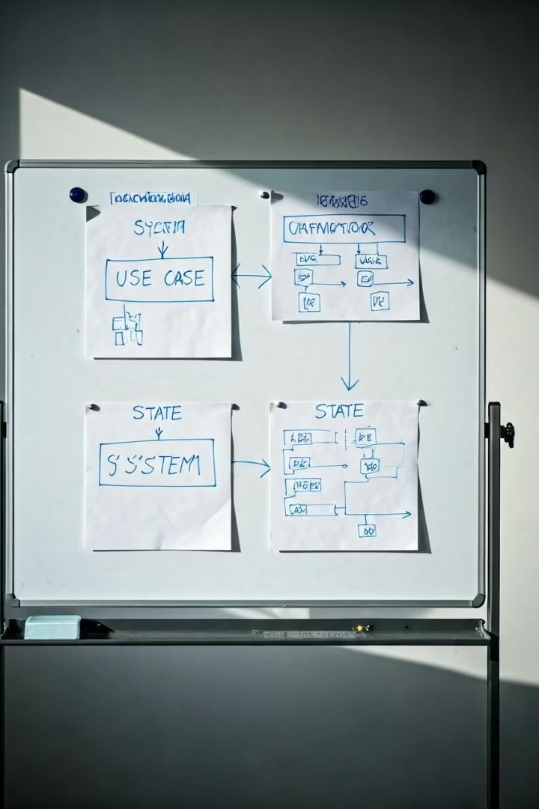
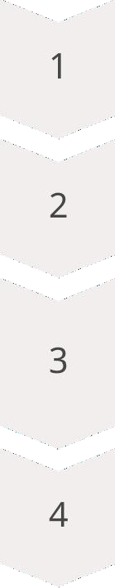
Phân tích hệ thống
Sơ đồ Use Case
Mô tả các chức năng hệ thống từ góc nhìn người dùng.
Biểu đồ lớp
Thể hiện cấu trúc dữ liệu và mối quan hệ giữa các đối tượng.
Biểu đồ trạng thái
Minh họa các trạng thái và chuyển đổi trạng thái của đối tượng.
Biểu đồ hoạt động
Mô tả luồng công việc và các bước thực hiện trong hệ thống.

Slide 9
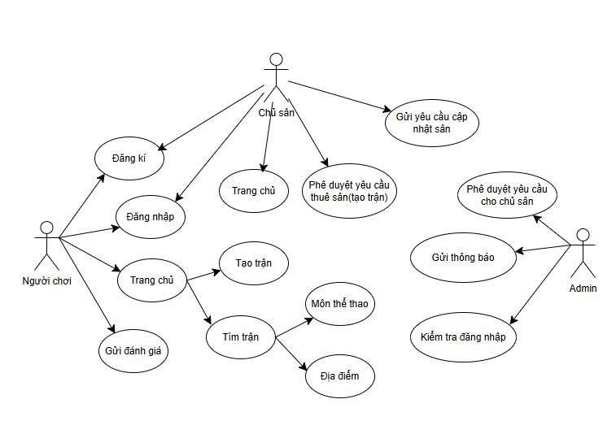
Sơ đồ usecase

Slide 10
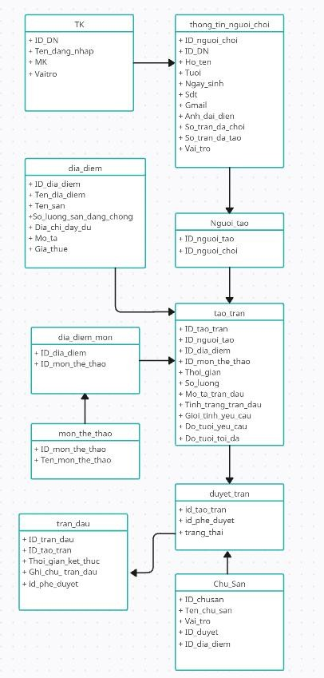
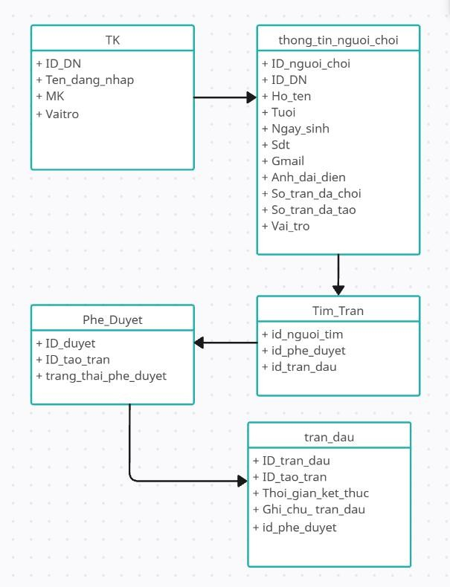
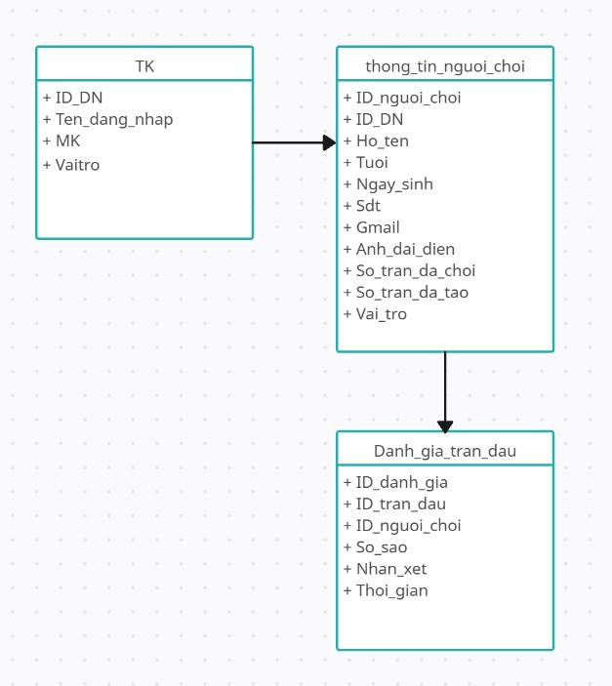
Sơ đồ Lớp

Slide 11
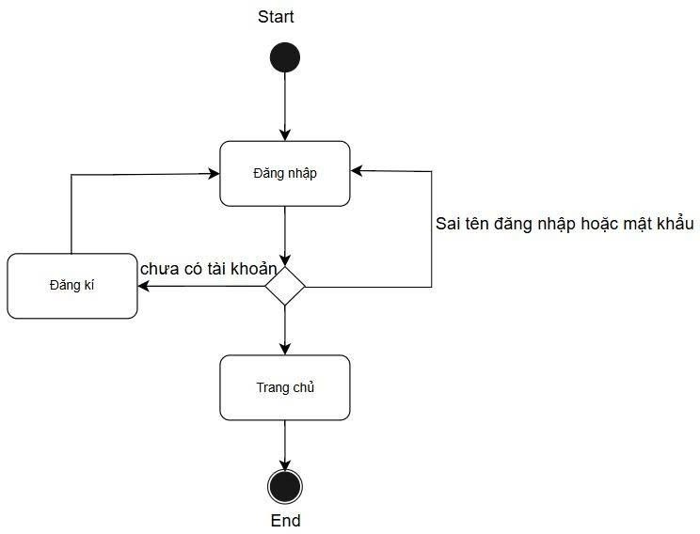
Biểu đồ Trạng thái đăng nhập

Slide 12
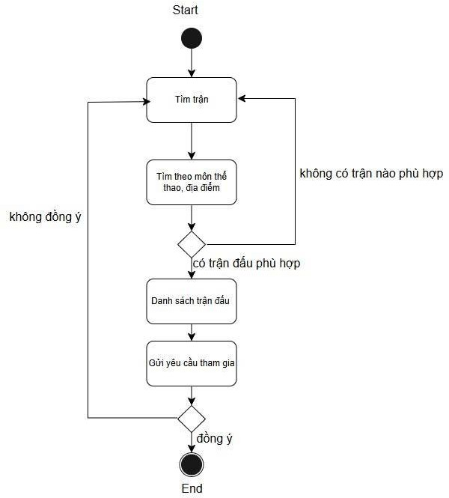
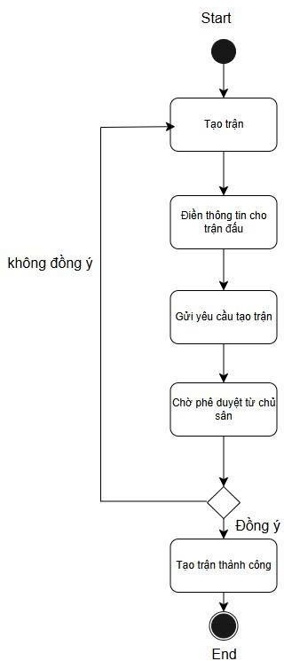
Biểu đồ Trạng thái
tìm trận
tạo trận
tìm trận
tạo trận

Slide 13
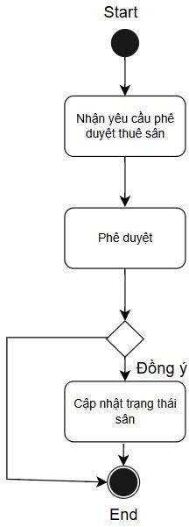
Biểu đồ Trạng thái phê duyệt của chủ sân

Slide 14
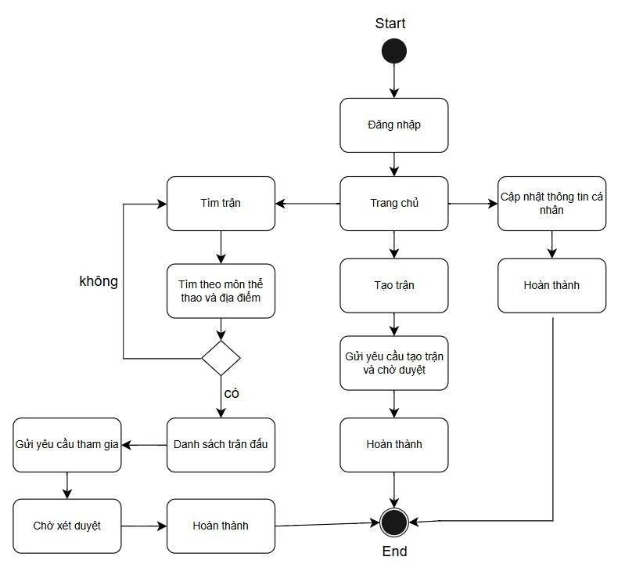
Biểu đồ Hoạt động
Biểu đồ hoạt động của người chơi

Slide 15
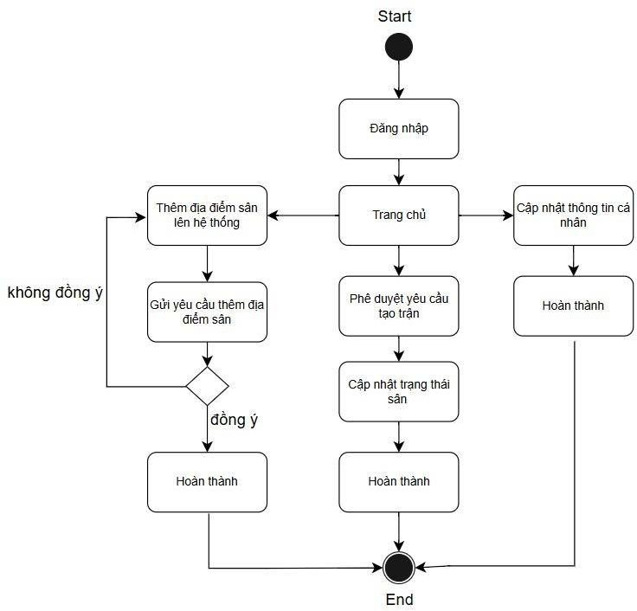
Biểu đồ Hoạt động
Biểu đồ hoạt động của chủ sân

Slide 16
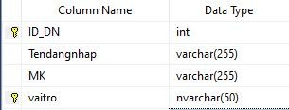
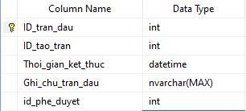

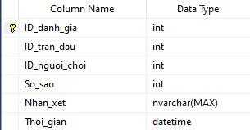
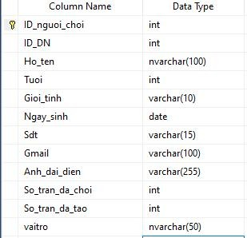

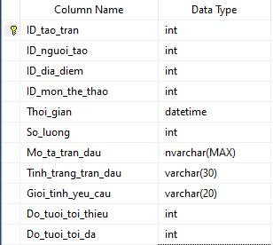
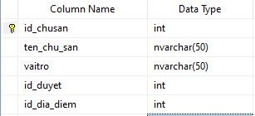

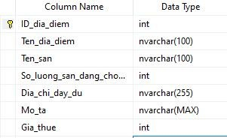


Thiết kế hệ thống
Chuẩn hóa dữ liệu

Slide 17
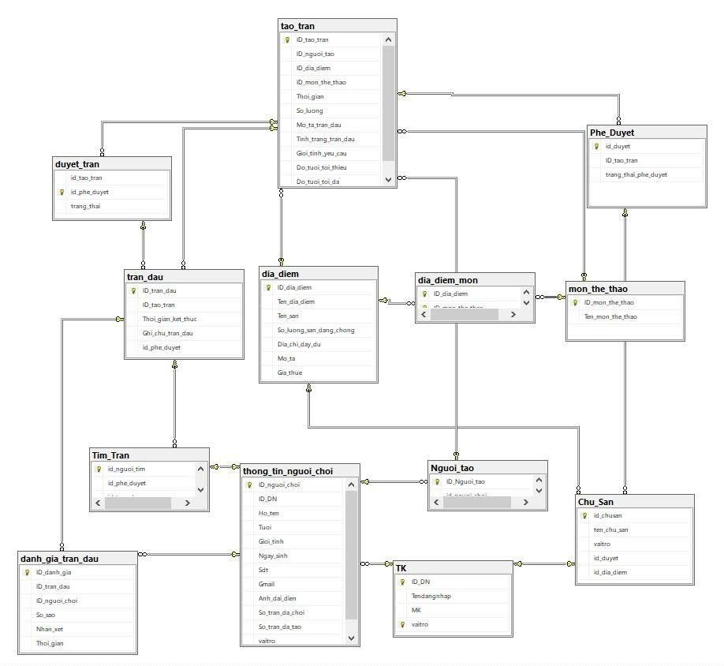
Thiết kế hệ thống
Sơ đồ thực thể liên kết

Slide 18
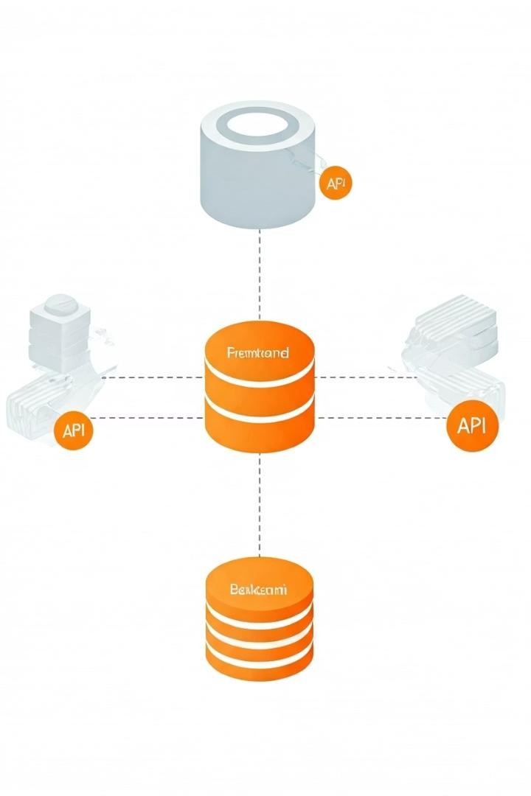



Thiết kế hệ thống
Kiến trúc Tổng thể Hệ thống
Giao diện (Frontend)
HTML, CSS, JavaScript
Xử lý (Backend)
Nodered API
CSDL (Database)
  MySQL
Ứng dụng được xây dựng trên mô hình 3 lớp. Giao diện người dùng được phát triển bằng HTML, CSS, JS. Phần xử lý nghiệp vụ sử dụng Nodered. Dữ liệu được lưu trữ trong MySQL, đảm bảo hiệu suất và bảo mật.

Slide 19
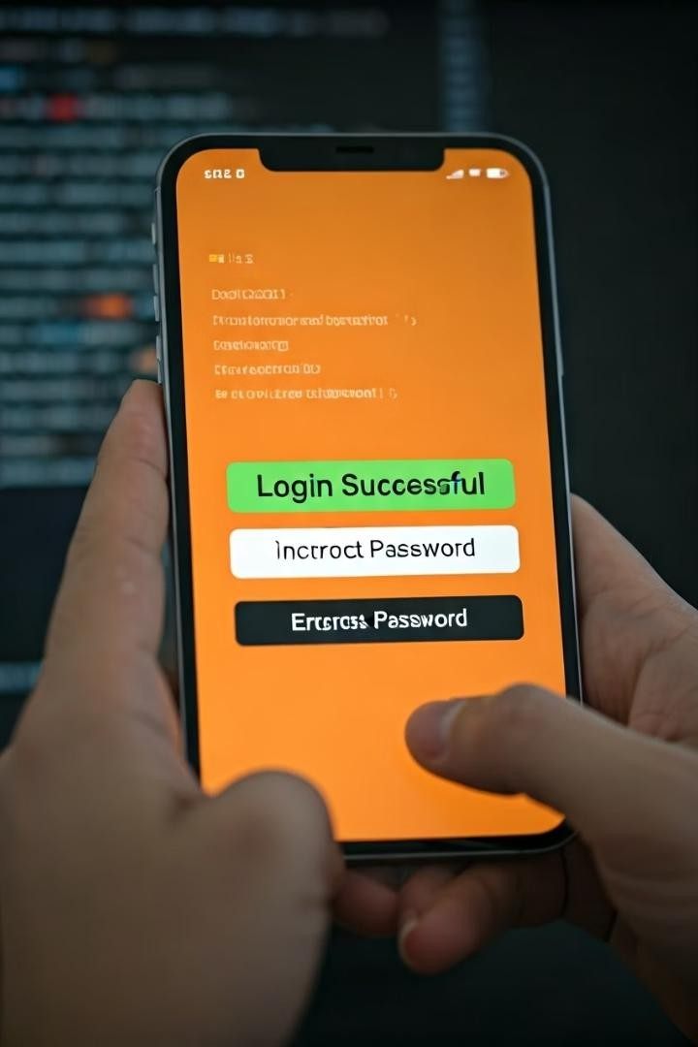
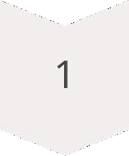
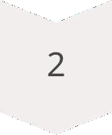
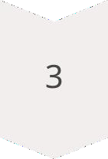
Cài đặt và kiểm thử
Ngôn ngữ SQL và MySQL
Thiết kế web ( Visual Studio)
Kiểm thử

Slide 20
Kết luận & Đánh giá
Giao diện thân thiện
Dễ sử dụng, trải nghiệm người dùng tốt.
Hoạt động ổn định
Hệ thống chạy mượt mà trên nhiều thiết bị.
Kiểm thử thành công
Đáp ứng tốt các trường hợp kiểm thử.
Đầy đủ chức năng
Tìm, tạo, tham gia, đánh giá trận đều hoạt động.
Hướng phát triển
Ứng dụng di dộng • Tích hợp AI

Slide 21
Chúng em xin cảm ơn thầy cô và các bạn đã lắng nghe!

